Slide 1
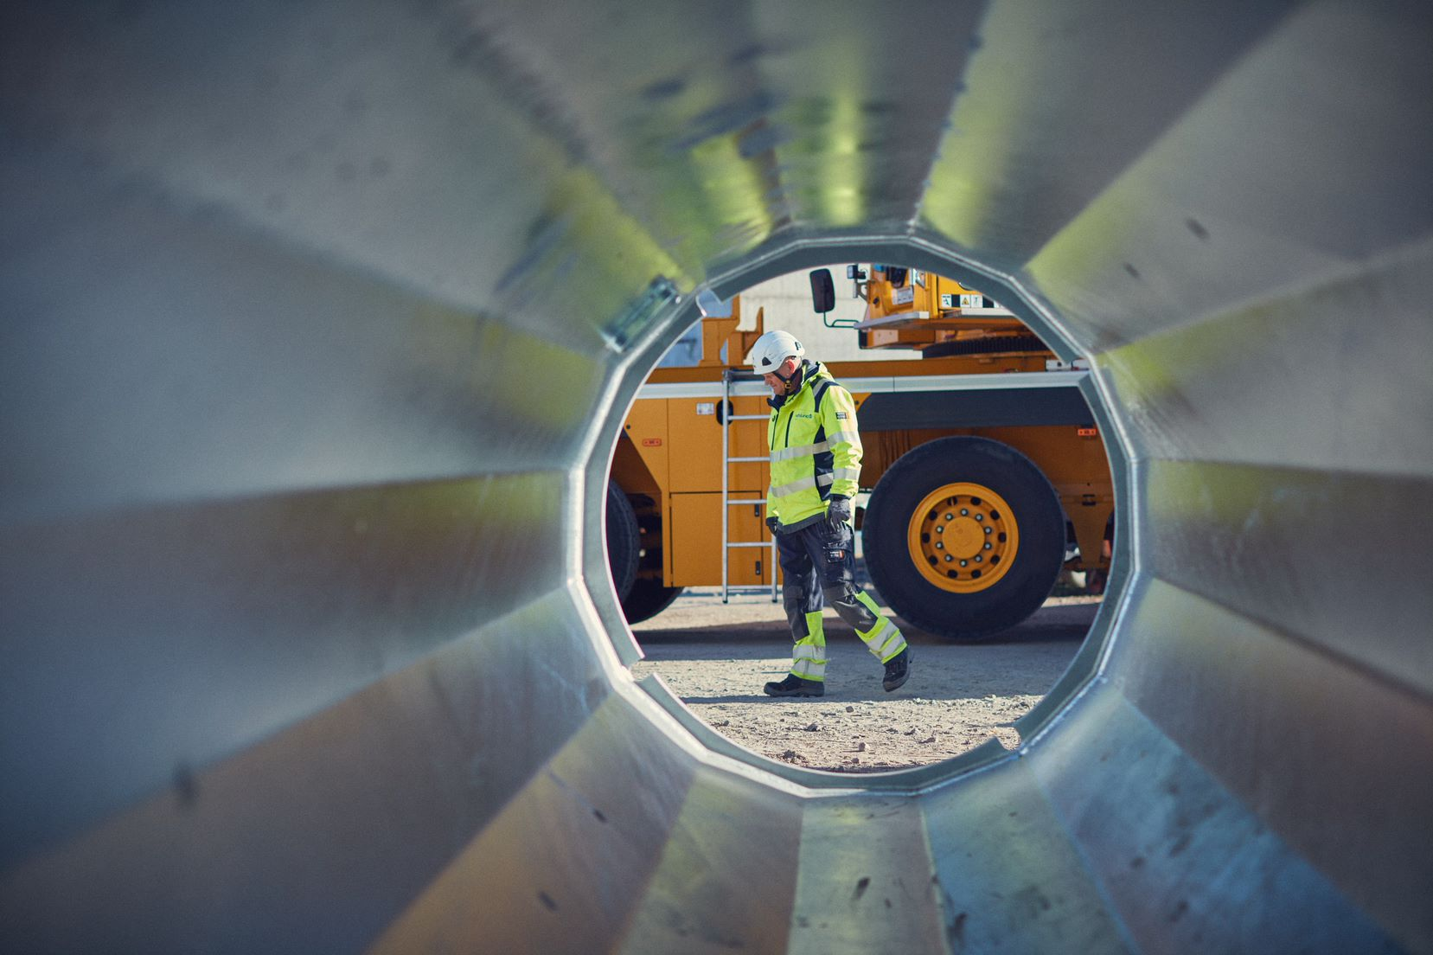
Læringsark
09.05.2022 – Inspeksjon – Skallet i jernpigg, lav døråpning
Hva | Ved inspeksjon i kjeller skallet person hode opp i jernpigg ved forsering av lav dør.
Årsak(er) | Manglende bruk av personlig verneutstyr (hjelm)
Konsekvens | Sydd 5-6 sting i hode, fravær 4 dager.
Potensiale | Middels Besvimelse, fallskade.
Læringspunkter
Benyttelse av personlig verneutstyr ville forhindret denne personskaden. Hvis man ferdes i trange rom/anlegg skal hjelm benyttes Vurdering av å ikke benytte personlig verneutstyr skal dokumenteres i SJA

